Slide 1
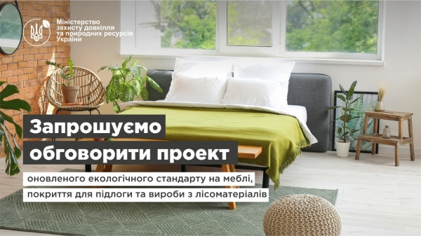

Берзіна Світлана Валеріївна
заступник голови національного технічного комітету стандартизації
ТК 82 «Охорона довкілля»
svitlana.berzina@gmail.com

Slide 2
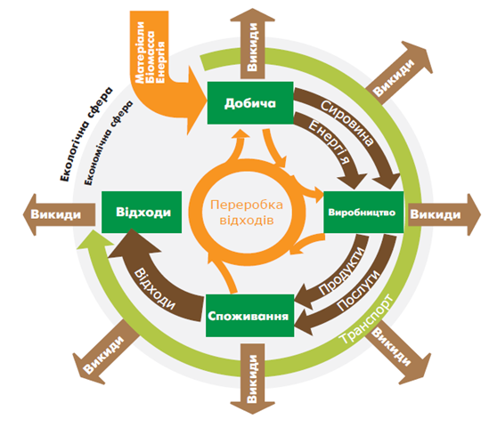

ЦИРКУЛЯРНА ЕКОНОМІКА І ЖИТТЄВИЙ ЦИКЛ
життєвий цикл (life cycle)
Послідовні та пов’язані між собою стадії – від придбання сировини чи її добування з природних ресурсів до остаточного видалення продукції

Slide 3
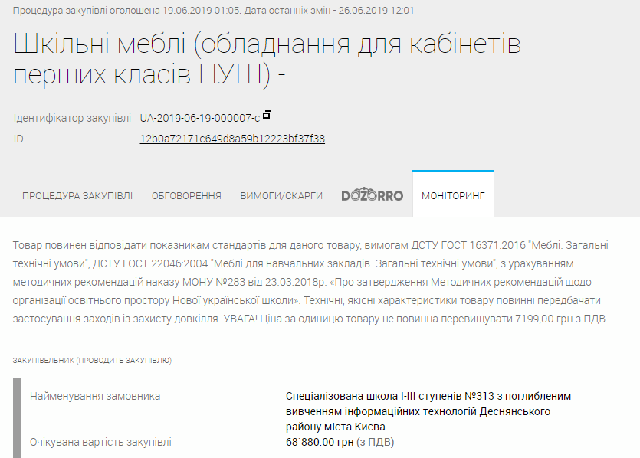

Slide 4






СОУ ОЕМ 08.002.06.080:20ХХ Меблі та покриття для підлоги з лісоматеріалів.
Екологічні критерії оцінювання життєвого циклу.
Сфера дії цього стандарту поширюється на меблі з лісоматеріалів для побутових та громадських приміщень і різноманітних зон перебування людини, дитячі меблі, покриття для підлоги з лісоматеріалів, включаючи ламіновані покриття для підлоги та паркет.
Основним завданням при впровадженні екологічних критеріїв є:
сталість і простежуваність джерел постачання сировини;
зменшення впливів на довкілля та здоров'я людини, пов'язаних з застосуванням хімічних речовин і препаратів, зокрема зниження емісій летких органічних сполук та високотоксичних речовин;
енергоефективність та запобігання забрудненню на виробництві;
зменшення відходів виробництва та споживання.
*) Вимоги до лісоматеріалів згідно з FCS;
елементів з текстилю згідно з Оeko TEX 100;
елементів з пластику згідно з екологічними критеріями.
Німеччина
Японія

Slide 5
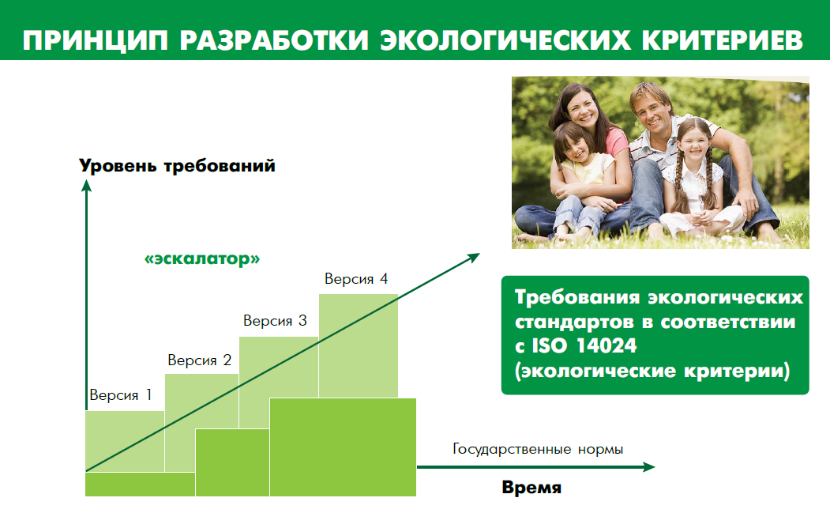

Хімічна безпека і поліпшені екологічні характеристики
Міжнародний стандарт ISO 14024
якій визначає принципи і методи
застосування багатокритеріального підходу оцінювання екологічних
переваг продукції різних категорій
Впроваджений до національної
системи стандартизації =
ДСТУ ISO 14021:2002 (діє до 01.01.2022)
ДСТУ ISO 14021:2018

Slide 6

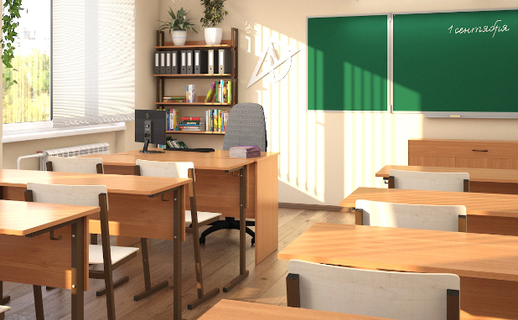
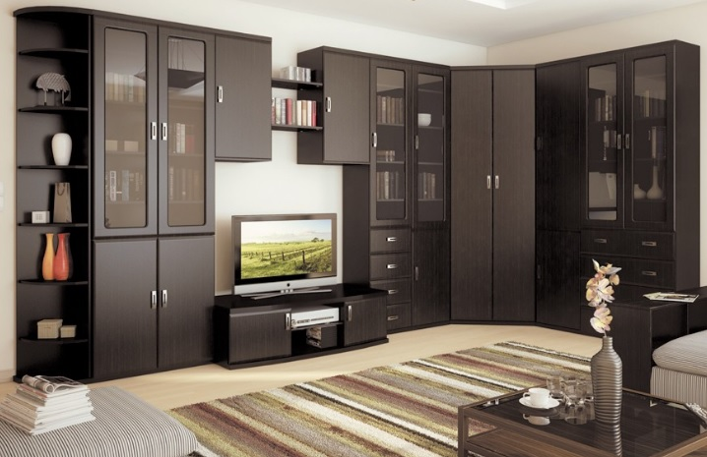
Сфера застосування:
а) меблі з дерева, бамбука, тростини, лози, ротангу чи подібних матеріалів, зокрема:
1) меблі дитячі та для навчальних закладів;
2) меблі офісні;
3) меблі для сидіння;
4) меблі до спалень, їдалень і віталень;
5) меблі кухонні;
5) меблі для підприємств торгівлі, закладів харчування;
6) меблі за індивідуальним замовленням.
б) покриття для підлоги:
1) паркетна дошка, паркет щитовий та інші види матеріалів для підлоги з деревини;
2) ламінат;
3) коркова підлога;
в) інші вироби:
1) рами і пороги для вікон та дверей з деревини;
2) плити деревноволокнисті та деревностружкові;
3) фанери різних видів;
4) шпон та листи до клеєної фанери;
5) посуд і прибори столові й кухонні, з лісоматеріалів;
6) декоративні вироби, кошики та іграшки з деревини, корки, соломи та матеріалів, придатних для плетіння різного функціонального призначення.
г) меблеву фурнітуру як елементу готового виробу життєвий цикл якого оцінюється, у разі якщо вона виготовлена з деревини, деревноволокнистих та деревностружкових плит, корки, бамбуку, ротангу, пластмаси, металу, шкіри, текстилю, скла і наповнювачей.

Slide 7

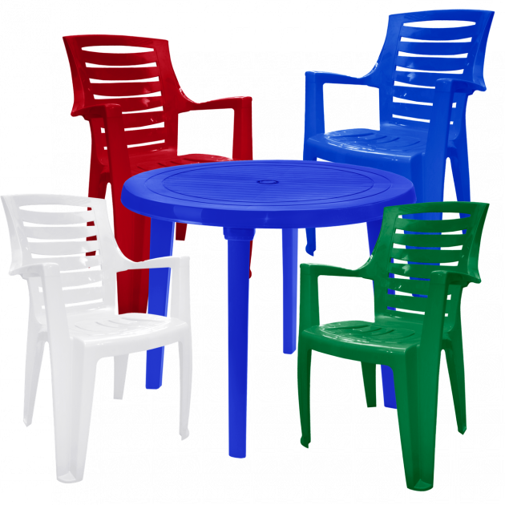
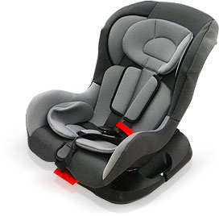
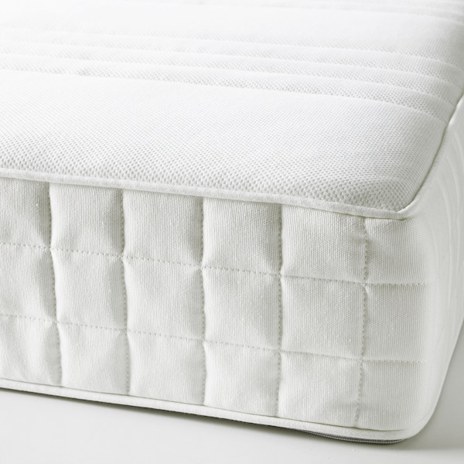
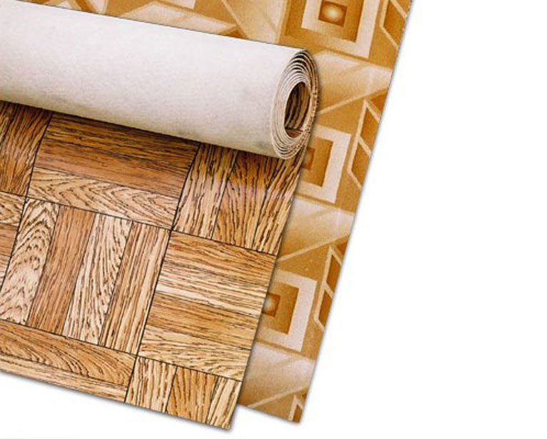
Цей стандарт не поширюється на:
а) меблі з пластмаси;
б) медичні, хірургічні, стоматологічні або ветеринарні меблі;
в) меблі призначених для використання на повітряному, наземному та підземному транспорті;
г) матраци;
д) лінолеум і покриття на гумовій основі, ПВХ та інші види полімерного покриття для підлоги;
е) дерев’яні плити і опалубки з деревини, що використовуються у будівництві;
ж) будівлі складані з деревини;
з) тару дерев'яну, ящики, піддони та іншу тару для вантажів з деревини;
і) лампи і освітлювальну арматуру;
к) взуття;
л) інструменти та ручки до інструментів;
м) відходи з деревини, корки, бамбуку, соломи й матеріалів, придатних для плетіння.

Slide 8
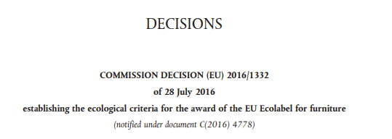

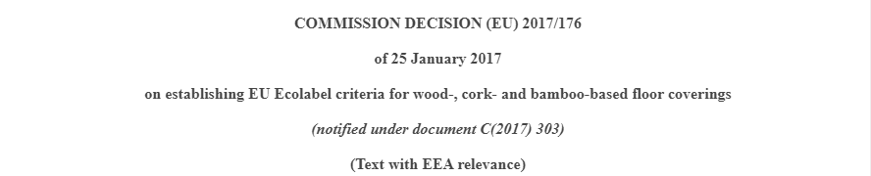
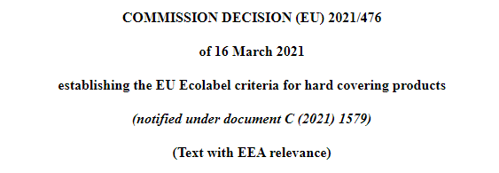

Slide 9
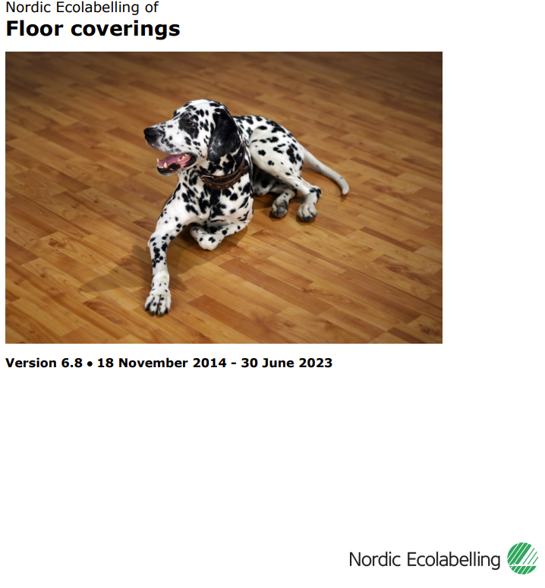
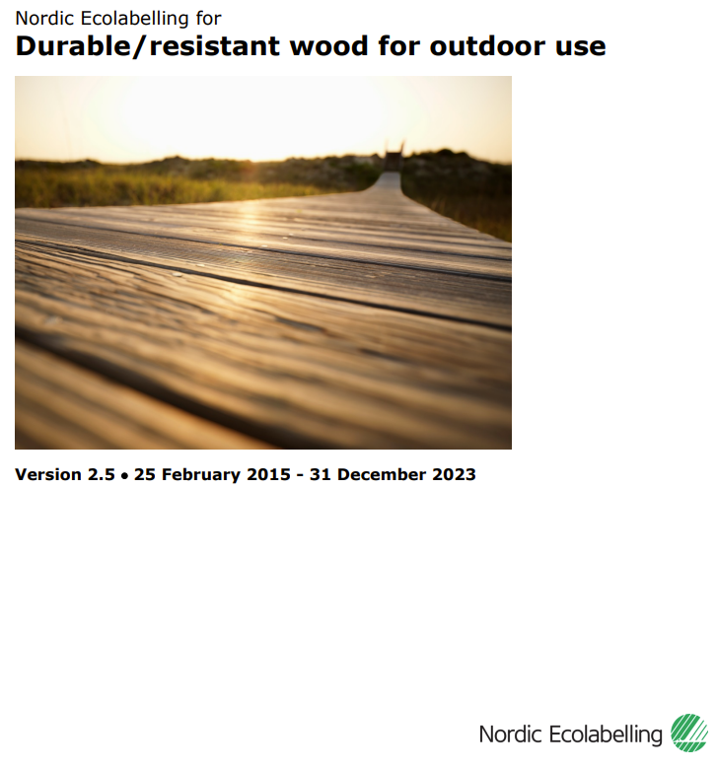

Slide 10



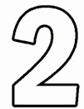





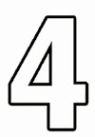

Вимоги до шкільних меблів для Нової української школи
та їх можливі екологічні характеристики
Енергономічність
Безпека
попередження отруєння і хронічних захворювань
Стале
лісокористування
Безпека текстилю
зменшення видатків на соціальні виплати
зменшення витрат на виріб
за функціональною характеристикою
Хімічна безпека і поліпшені
екологічні характеристики
Гарантований виробником
термін служби і здатність до модернізації
Придатний до переробки

Slide 11
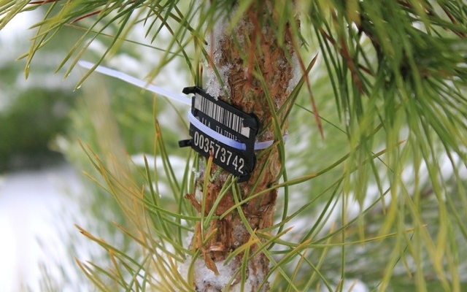


Slide 12

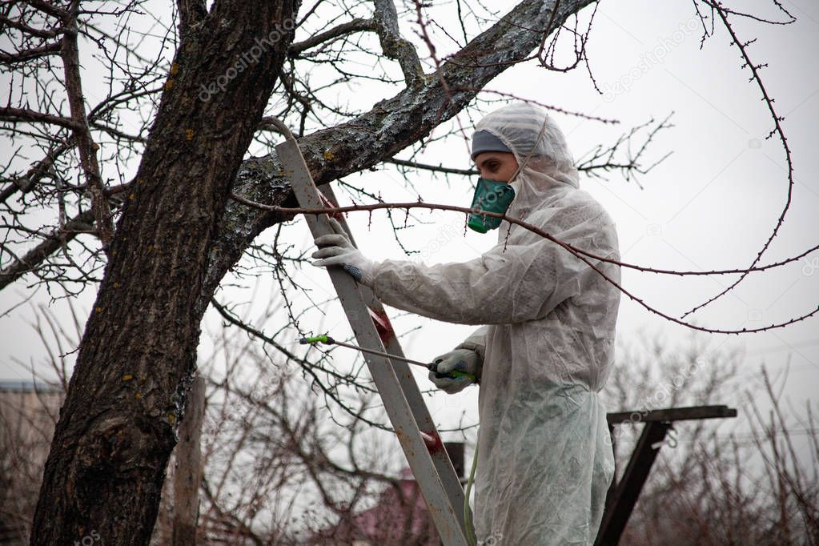
Заборонено застосовувати для обробляння пестициди що відносяться до І класу типу А, В згідно з класифікацією ВООЗ (https://www.who.int/publications/i/item/9789240005662)

Slide 13

Показник питомої активності радіонуклідів рослинного матеріалу не більш ніж 100 Бк/кг.

Slide 14

?? %
Не менш ніж 30% за масою переробленого або поновлюваного матеріалу повинно входити до складу плит деревноволокнистих та деревностружкових.

Slide 15
Схематичне представлення системи повторного переробляння матеріалу згідно з ДСТУ ISO 14021
Генерування енергії
Інше використання або продаж
Інше використання або продаж
Первинний матеріал
(B)
Паливо
Побічні продукти
Побічні продукти
Рекупераційний процес
(збирання/
сортування)
Регенерований
(рекуперований)
матеріал
Процес
повторного
переробляння
Повторно
перероблений
матеріал (А)
Процес
виготовляння
Відхід
Повторно
перероблений
матеріал (А)
Відхід
Відхід
Кінцева продукція (P)
(P = A + B)
Остаточне видалення

Slide 16
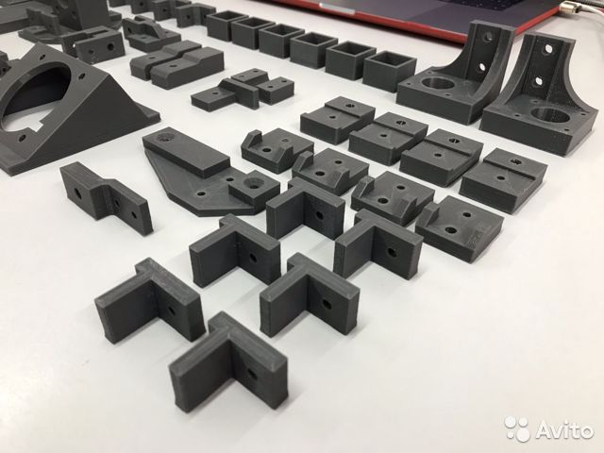
Пластикові деталі
Не менш ніж 30% деталей за масою у виробі повинні містити перероблений матеріал.
Деталі за масою більш ніж 100 г повинні мати маркування згідно з 4.2, 4.3, 4.6, Додатку А ДСТУ 4260 або ISO 11469, ГОСТ 33366.1. Висота літер для маркування не менш ніж 2,5 мм.
У полімерних матеріалах вміст за масою не більш ніж 0,001 %:
а) галогенованих антипіренів;
б) кадмію;
в) свинцю;
г) ртуті;
д) миш’яку;
е) хрому VI.

Slide 17
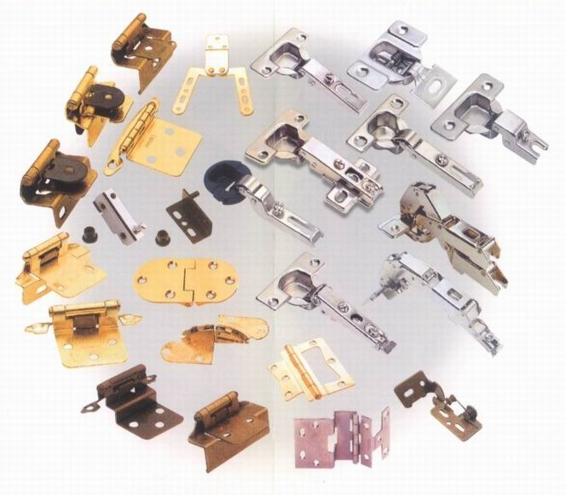
Металеві деталі
1) Заборонено застосовувати у гальванічних операціях:
а) хром VI;
б) кадмій.
2) Нікель застосовується в гальванічних операціях, якщо швидкість його вивільнення з гальванічного покриття не більш ніж 0,5 мкг на кв. см в тиждень.
3) Фарби, ґрунтовки або лаки, що використовуються для покриття металевих поверхонь не повинні містити у складі за масою більш ніж:
а) 0,01% кадмію, свинцю, хрому VI, ртуті, миш’яку або селену у складі домішок;
б) 5% ЛОС.

Slide 18
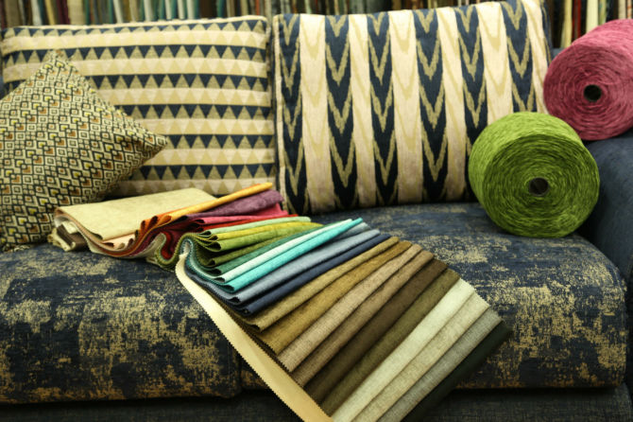

Текстиль та наповнювачі
1) Вимоги до показників безпеки згідно санітарного законодавства.
2) Заборонено при оброблянні застосовувати:
а) етоксілати АЛКІЛФЕНОЛИ (APEO);
б) лінійні алкілбензолсульфонати (LAS);
в) дегідрований диметиламмонійхлорид твердого жиру (DHTDMAC);
г) хлорид диістеарилдиметиламмонія (DSDMAC);
д) диталлоу диметиламмонію хлориду (DTDMAC);
е) етилендіамінтетраоцтову кислоту (EDTA);
ж) пентаацетат диетилентріамін (DTPA);
з) 4- (1,1,3,3-тетраметилбутил) фенол;
і) нітрилотріоцтову кислоту (NTA).
3) Показники хімічної безпеки текстильних виробів згідно з стандартом Oeko-Tex 100 для виробів IV класу
4) Заборонено використовувати для виготовлення матеріалу сировину рослинного походження з ГМО рослин.

Slide 19
Заборонено застосування в технологічному процесі виробництва:
1) хімічної продукції з вмістом консервантів більш ніж:
а) 0,05% для ізотіазолінонів:
б) 0,05% для бронополу (CAS -No 52-51-7);
в) 0.0015% для суміші (3:1) хлорметілізотіазолінону (CAS-No 26172-55-4) і метілізотіазолінону (CAS -No 2682-20-4);
г) 0,02%.метілізотіазолінону.
2) пластифікаторів з вмістом:
а) ди-n-октилфталату;
б) диізодецилфталату;
в) ди-ізонілфталат.
3) олова в його органічній формі.
4) ізоціанатні з'єднання і елементи, що містять гідроксильні групи можуть застосовуватися тільки в закритих технологічних процесах і у захисному спорядженні.
5) хромові протрави.

Slide 20
Заборонено застосування в технологічному процесі виробництва:
6) Заборонено для виробництва підлоги застосовувати ПВХ, ПВДХ та інші хлоровані види полімерів.
7) Заборонено застосовувати в якості інгібіторів горіння:
а) полібромовані дифеніли (ПБД);
б) хлорвмісні речовини;
в) оксиди сурми.
8) Фарби на основі металокомплексів можуть застосовуватися для фарбування тканин з вовни або тканин із вмістом вовни, якщо стічні води що утворюються в технологічному процесі виробництва не містять не більш ніж:
а) 5 мг / кг волокна для міді (Cu),
б) 3 мг / кг волокна для хрому (Cr) і
в) 5 мг / кг волокна для нікелю (Ni)
9) Вміст 1,3-бутадієну у складі латексу може бути в концентрації не більш ніж 1 мг/кг.
10) Концентрація N-нітрозамінів не більш ніж 0,0005 мг/м. куб.
11) Вміст ЛОС у хімічних продуктах що застосовуються для покриття виробу не більш ніж 60%.

Slide 21
Вимоги до меблів щодо хімічної безпеки
Перелік заборонених для використання хімічних речовин та важких металів
Хімічні речовини | Важкі метали
Елементарний хлор | Ртуть
Азиридини та поліазиридини | Свинець
Галогенізовані ароматичні сполуки, включаючи галогенізовані розчинники | Кадмій
 | Сурма
Диетилгексилфталат (DEHP), дибутилфталат (DBP), диалилфталат (DAP) чи n-бутилбензинфталат (BBP) | Хром (VI)
 | Селен
Алкілфеноли, алкілфенолетоксилати (APEO) чи інші похідні алкіл фенолу, сполуки бісфенолу А | Миш’як
 | Мідь та олово (їх сполуки, напр. оловоорганічні: TBT, TPT)
Вивільнення формальдегіду з меблів не має перевищувати 0,008 мг/м³, при насиченості в повітрі закритих приміщень 1 м²/м³.
Меблі, що призначені для внутрішніх приміщень, не просочуються.

Slide 22
Вимоги до покриття для підлоги
Вивільнення формальдегіду з покриття для підлоги з нанесеним захисним та/
або декоративно-захисним покриттям не має перевищувати 3,2 мг/м²∙г.
Граничні показники вивільнення ЛОС із покриттів для підлоги
Хімічні речовини | Вимоги (після 3 діб)
Загальна кількість органічних хімічних речовин С6-С16 | 0,25мг/м³ повітря
Загальна кількість органічних хімічних речовин С16-С22 | 0,03мг/м³ повітря
Всього ЛОС* | 0,05мг/м³ повітря

Slide 23
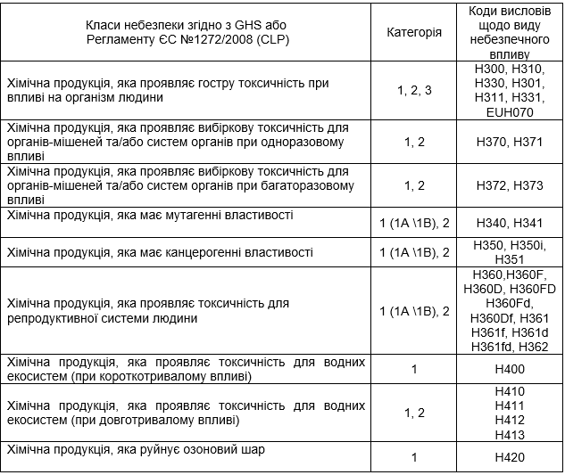
Класифікація небезпеки хімічних продуктів, застосування яких заборонено

Slide 24
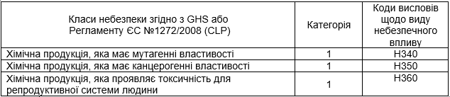
Класифікація небезпеки компонентів хімічних продуктів що утворюються в технологічному процесі виробництва, застосування яких заборонено

Slide 25






СОУ ОЕМ 08.002.06.080:20ХХ Меблі та покриття для підлоги з лісоматеріалів.
Екологічні критерії оцінювання життєвого циклу.
Сталість та простежуваність сировини, відповідність лісоматеріалів вимогам FSC
Відповідність всіх елементів виробу вимогам екологічних стандартів
Ремонтопридатність і можливість переробки за доступними в Україні технологіями
Регламентовані групи ризиків хімічних впливів або їх можливих комбінацій за класами і категоріями небезпек згідно з міжнародними стандартами.
ГДК с.д. хімічних речовин здатних вивільнятись в атмосферне повітря у 2-5 разів більш жорсткіше у порівнянні з встановленими згідно з чинним санітарним законодавством.
Полімерні та полімервмісні матеріали не повинні створювати в приміщенні специфічний запах, що перевищує 1 бал.
Питома ефективна активність природних радіонуклідів виробу не повинна бути більш ніж 150 Бк/кг.

Slide 26
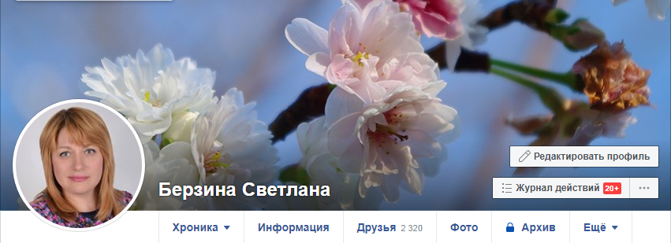

ДЯКУЮ ЗА УВАГУ !!!
svitlana.berzina@gmail.com
+ 38099-642-81-57

